Slide 1
26 September 2024
De kracht van verbinding: aan de slag ermee!
Sofie Lambrechts en Sarah De Jaeger

Slide 2
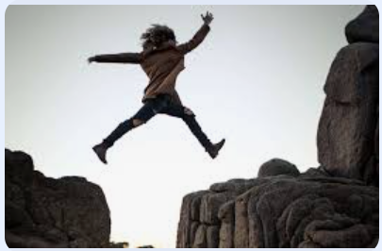
Vertrouwen
Veiligheid
Durf

Slide 3
Speeddating
Binnen welk niveau werk je het meest?
Basis C) Buitengewoon onderwijs
Secundair D) Beleid

Slide 4
Speeddating
Ben je…
Anker / onthaler C) Beleid
Trajecter D) Geen van deze

Slide 5
Speeddating
Waar ben je deze vakantie op reis geweest ?
België C) Buiten Europa
Europa D) Eigen tuin

Slide 6
Speeddating
Hoeveel jaar ervaring heb je al binnen het CLB?
0-5jaar C) 10-15jaar
5-10jaar D) Meer dan 15 jaar

Slide 7
Speeddating
Wat heb je vanochtend gegeten?
Booke / Stutje met choco C) Cornflakes / granola
Yoghurt met fruit D) Andere

Slide 8
Speeddating
Hoe leg jij verbinding als je mensen nog niet goed kent?
Ik praat meteen met iedereen C) Ik zoek contact met 1 pers.
Ik heb tijd nodig. D) Andere

Slide 9
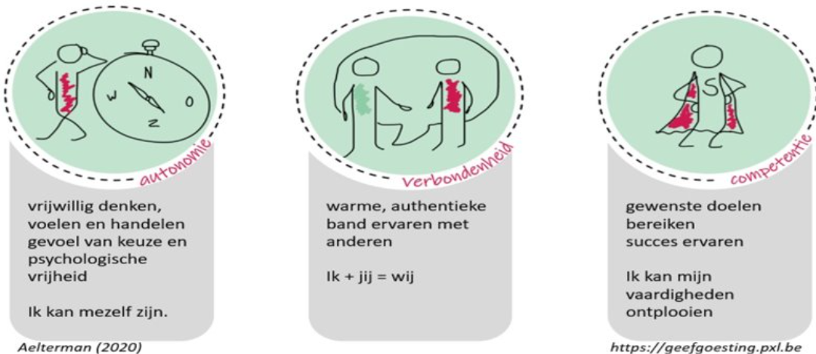
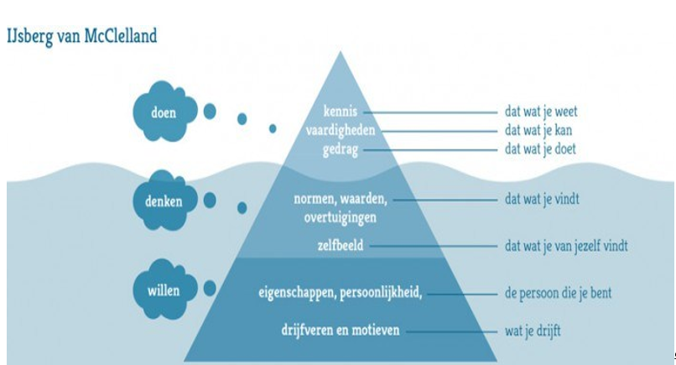
Ken jezelf!
Zelfdeterminatietheorie van Deci & Ryan

Slide 10
Plenum Ken jezelf!
Wil iemand hierrond iets kwijt?
Gaf dit nieuwe inzichten?
Lijkt dit jullie waardevol?

Slide 11
Metacommunicatie

Slide 12
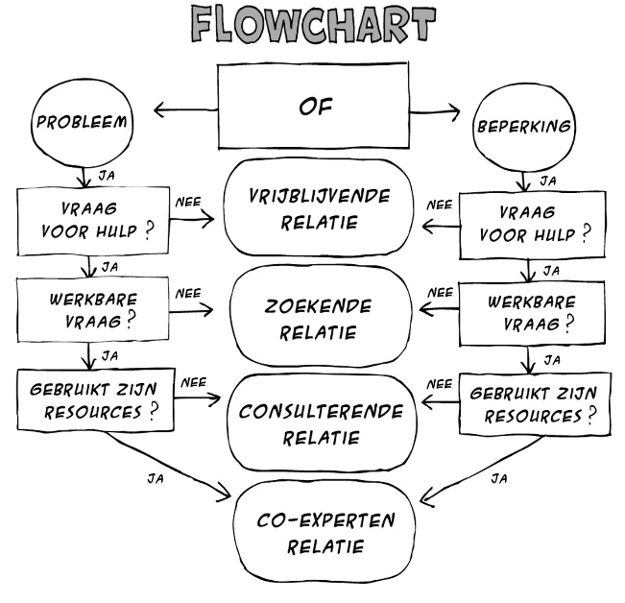
Ken de leerkracht!!

Slide 13
Ken de leerkracht!!
Werk in groepjes van 2/3 mensen
Bekijk de helpende zinnen en vragen. Plaats ze bij de meest passende samenwerkingsrelatie.
Soms zijn er meerdere mogelijkheden. Ga erover in gesprek.

Slide 14
Plenum
Welke zinnen waren onmiddellijk duidelijk?
Over welke hulpzinnen heb je gediscussieerd?
Vergroot dit jullie inzicht in hoe samenwerking meer verbindend kan worden gemaakt?
Kan dit een praktisch hulpmiddel zijn?
Filmpje Verkennende consultatie in de praktijk (collega’s Unita)

Slide 15
Metacommunicatie
Voel jezelf niet uitsluitend verantwoordelijk voor de kwaliteit van de verbinding met de leerkracht.
De typologie is een hulpmiddel maar geen doel op zich.
Ook de context speelt een rol in de kwaliteit van je samenwerkingsrelatie.

Slide 16
Pauze
Notes:
.

Slide 17
Eigen leervraag mbt verbinding
Op welk vlak of in welke situatie zou je jezelf willen versterken met betrekking tot in verbinding gaan met de leerkracht/school?
HOE KAN IK ….?

Slide 18
aandacht op perspectief en beleving van de ander

Slide 19
aandacht op perspectief en beleving van de ander
Opdracht in groepjes van 3 :
Kies 2 leervragen waarmee je aan de slag gaat
3 rollen:
* A : Breng je eigen leervraag
* B : Erken perspectief van de ander, blijf uit advies en oplossingen
* C : Observeer en leid nabespreking
Timing : Leervraag 1: 7 minuten; wissel rollen; leervraag 2: 7 minuten
Nabespreking : 5 minuten (enkel over interactie, niet over de inhoud)

Slide 20
Plenum
Werd je perspectief voldoende beluisterd en erkend? Wat deed dit met jou? (rol A)
Wat was de uitdaging voor de gever? (rol B)
Wat viel je als observator op? (rol C)
Wat zou dit kunnen betekenen voor je relatie met leerkrachten?

Slide 21
Metacommunicatie
Geef tijd aan erkenning!
Belangrijk om “erkenning krijgen” zelf te ervaren om waarde ervan te voelen
Werk met een eigen leervraag!

Slide 22
Teaser
Samen in verbinding treden
https://www.youtube.com/watch?v=9OV9vbwHg24

Slide 23
Implementatie
Wat doen jullie al goed op jullie centrum bij het verbinden met leerkrachten?
Welke groeimogelijkheden zie je nog?
*Welke concrete acties liggen binnen jouw cirkel van invloed?
*Wat verwacht je vanuit het beleid?

Slide 24
Plenum
Geef per groepje 1 actie binnen je cirkel van invloed?

Slide 25
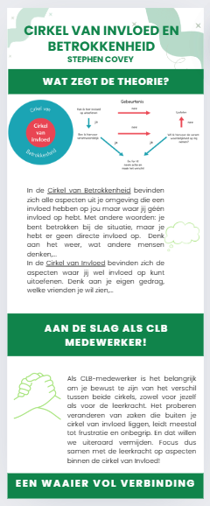
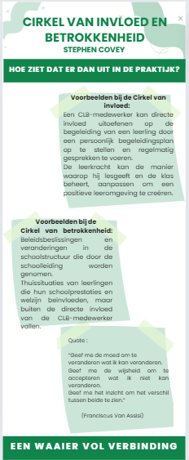
Waaier

Slide 26
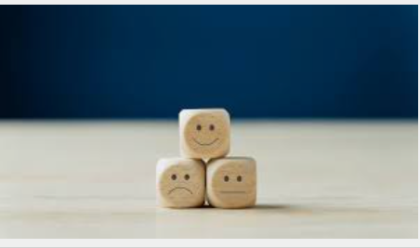
Check-out
Omschrijf in 1 woord wat je na deze workshop mee naar huis neemt!

Slide 27
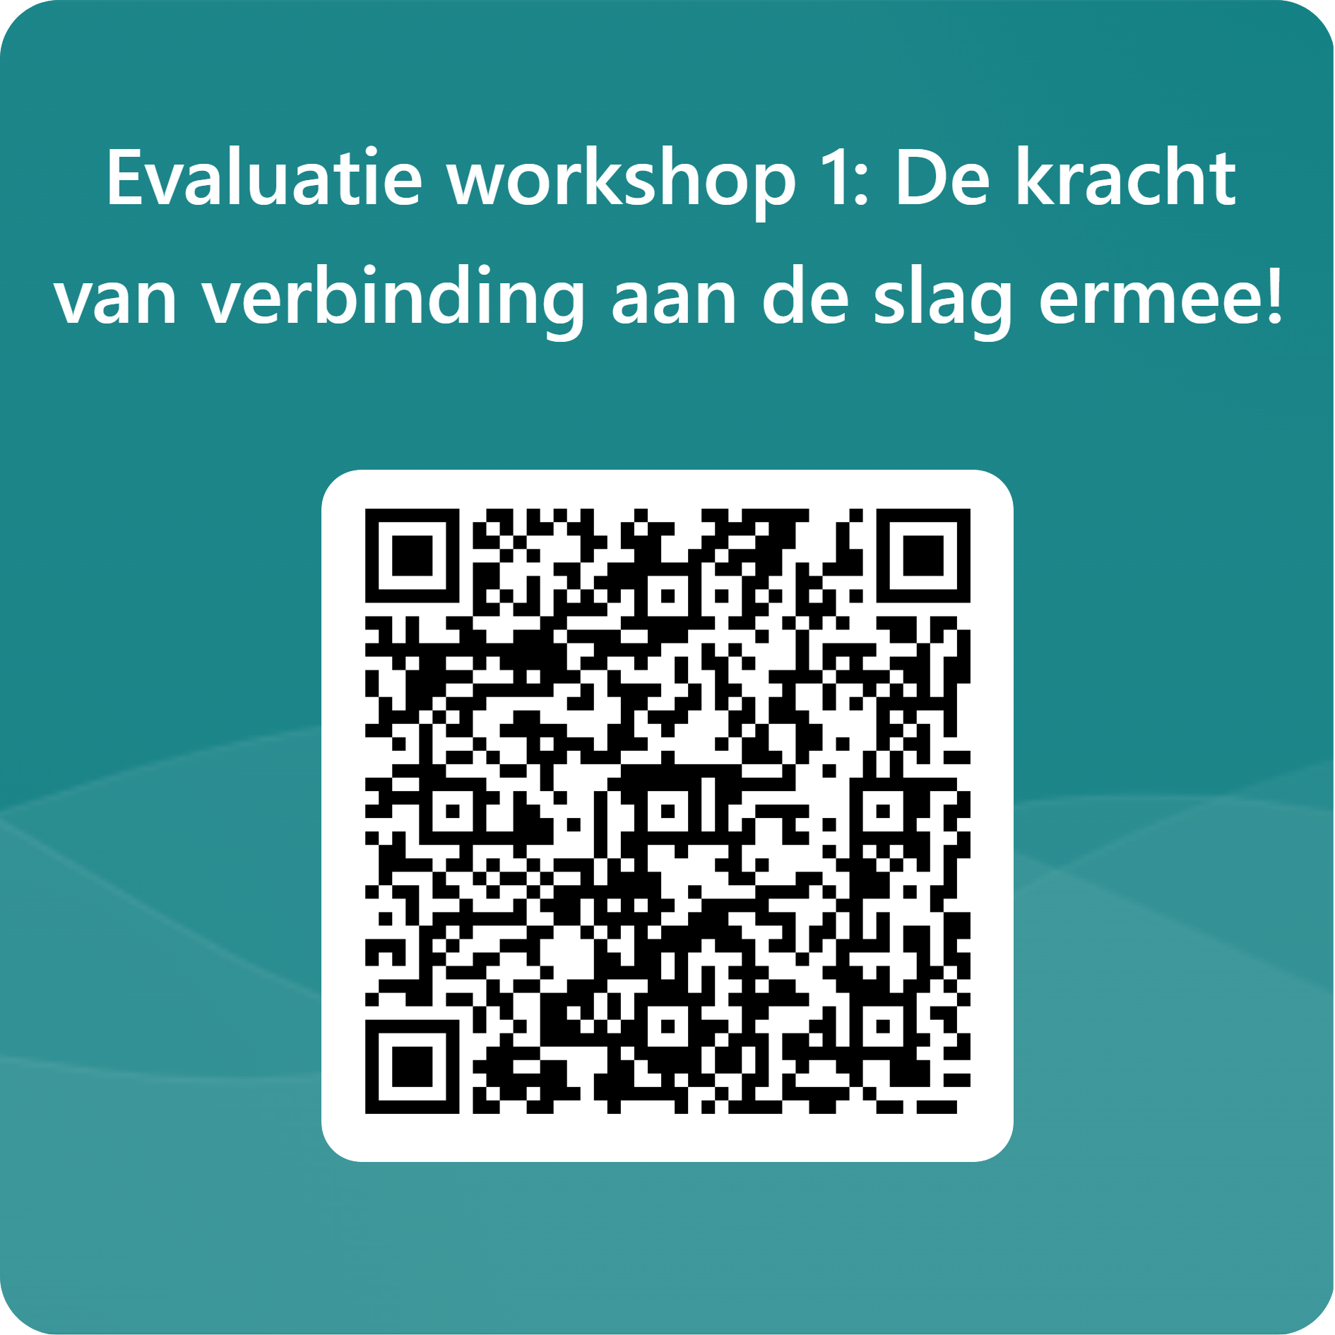
Erg bedankt voor jullie medewerking!

